Slide 1

VALIDANDO FORMULÁRIOS COM JS

Slide 2
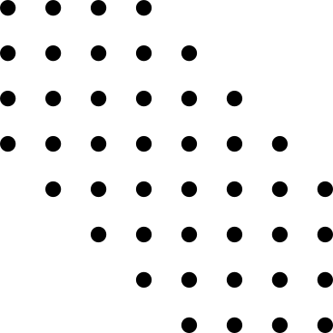
O que é validação
Onde acontece a validação
Porque validar os formulários
Validação no front-end
Regex
Utilizando o JS
TÓPICOS DA AULA

Slide 3
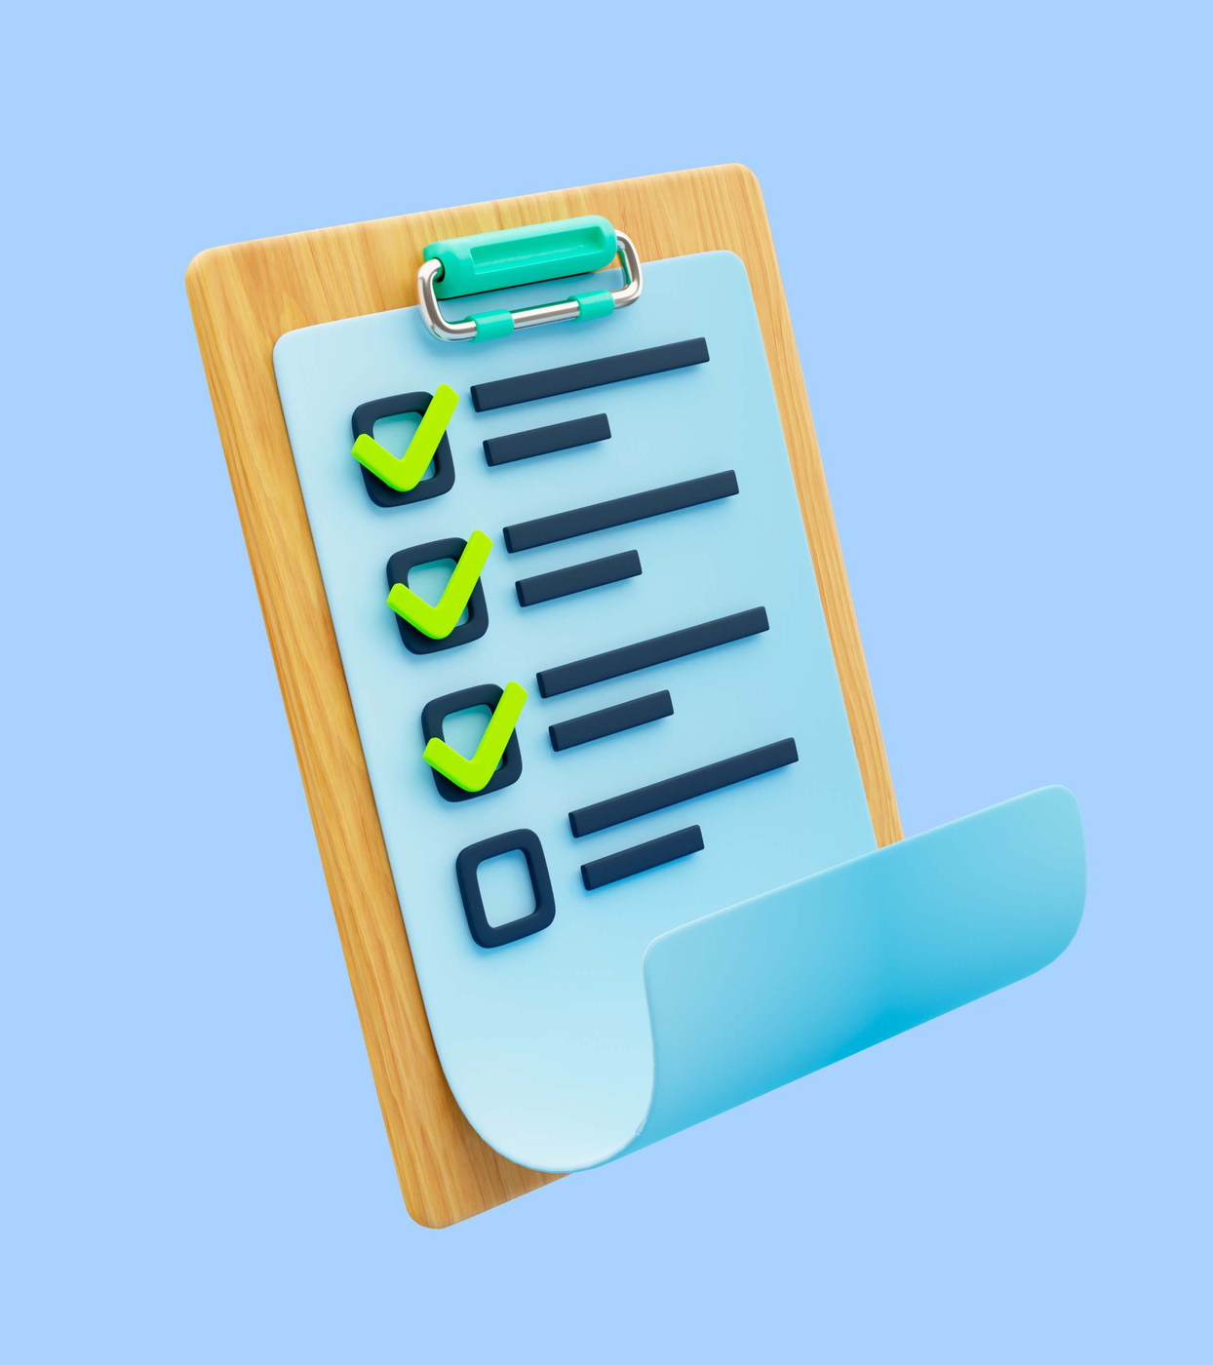
O QUE É VALIDAÇÃO?
A validação de formulários é um processo essencial no desenvolvimento web. Com ela, garantimos que as informações que o usuário está enviando sigam as regras que definimos. Dessa forma, podemos ter mais confiabilidade e segurança nas informações inseridas.

Slide 4

ONDE ACONTECE A VALIDAÇÃO?
A validação dos dados inseridos em um formulário é um processo de duas camadas. Ele deve acontecer tanto no front-end (interface) quanto no back-end (servidor). Dessa forma conseguimos garantir que os dados vão ser compatíveis com o que desejamos.

Slide 5
POR QUE VALIDAR FORMULÁRIOS?
Como vimos anteriormente, a validação ocorre em dois momentos: primeiro, quando o usuário insere os dados no lado do cliente (front-end), e depois quando esses dados são enviados para o servidor. Isso ocorre porque a validação pelo lado do cliente pode ser contornada por usuários mal-intencionados. Por esse motivo, também validamos esses dados no servidor. A validação no lado do cliente é principalmente para orientar o usuário sobre como esses dados devem ser enviados, pois sem ela, o usuário não tem como saber se os dados que está enviando são válidos ou não.

Slide 6
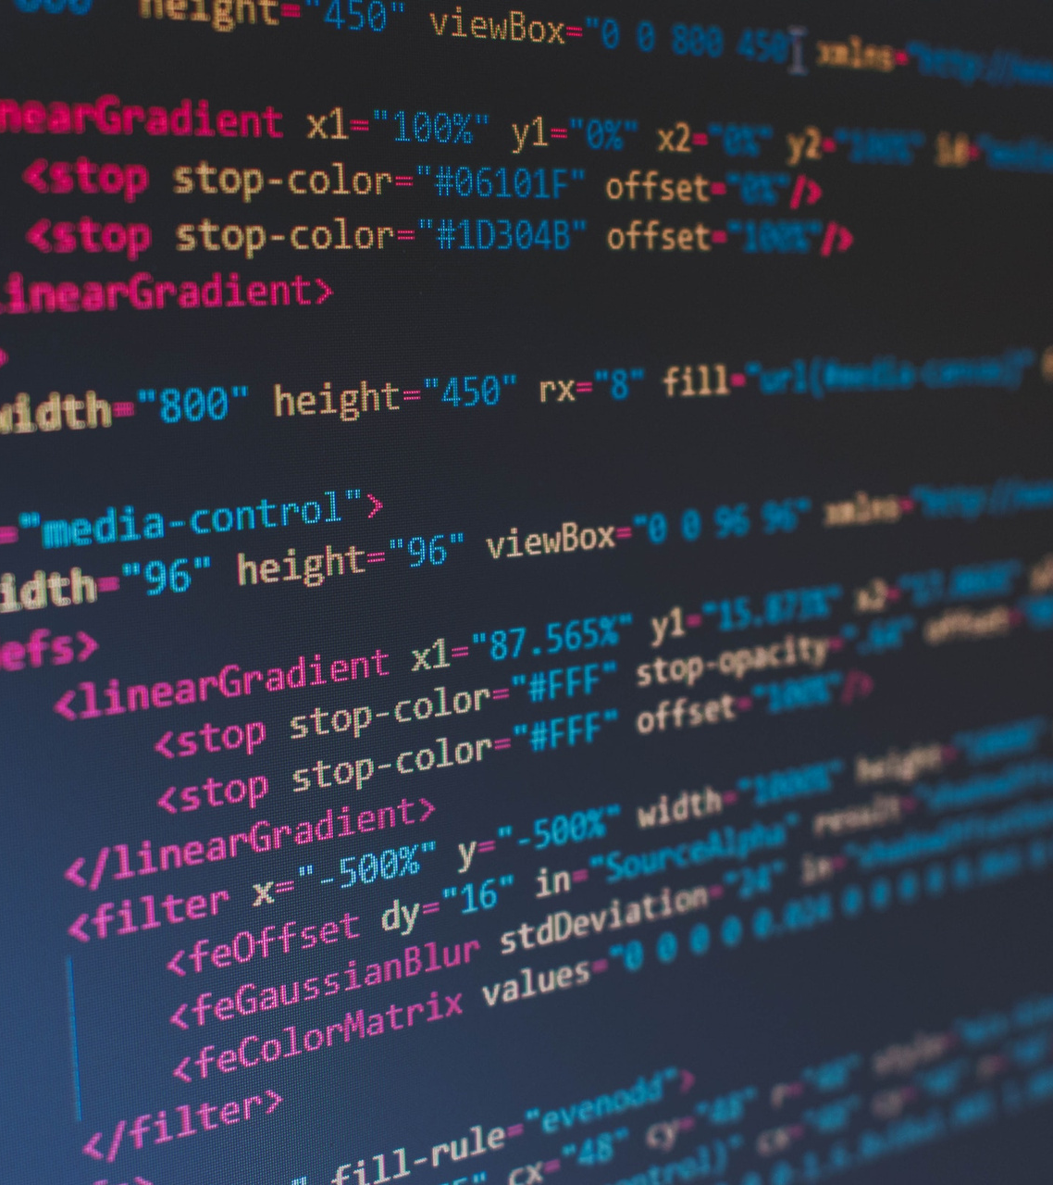
VALIDAÇÃO NO FRONT-END
A validação no front-end pode acontecer de duas formas:
Através da API de validações do HTML5. Junto aos atributos de validação como required, length e pattern.
Diretamente através do JS.

Slide 7
API DE VALIDAÇÃO HTML5
O HTML5 nos traz algumas formas de validar formulários diretamente no nosso código html.
Atributos:
required: Deixa o preenchimento daquele campo como obrigatório.
minlength: Faz com que o campo tenha uma quantidade mínima de caracteres.
maxlength: Define uma quantidade máxima de caracteres para aquele campo.
pattern: Define um padrão que deve ser seguido, utilizando um Regex para definir esse padrão.

Slide 8
REGEX
Regex, ou expressões regulares são uma sequência de caracteres que vão definir um padrão de busca em um texto, fazendo com que um texto só seja considerado caso siga aquele padrão.
Podemos aprender um pouco mais sobre regex através do site:
https://regexr.com
Ele nos permite testar os regex que criarmos.

Slide 9
UTILIZANDO JS PARA VALIDAR
Também conseguimos validar os dados utilizando JS puro. Para isso vamos precisar verificar o valor de cada input na hora em que o usuário clicar para enviar aquele formulário.
Utilizando o JavaScript conseguimos ter um pouco mais de liberdade na hora de verificar esses dados, pois podemos manipular eles como quisermos. Podendo até criar máscaras para aquele dado.

Slide 10
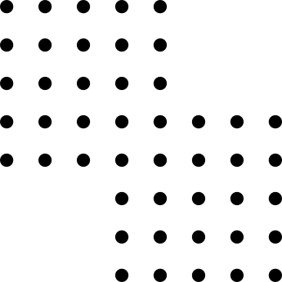
DESAFIO
Utilizando a interface que o professor criou, valide os dados do formulário utilizando a API do HTML5.

